Slide 1
Présentation des AGL
Et de Modelio

Slide 2
Définition
Outils CASE (Computer-aided Software Engineering)
conception générale du projet
développement
débogage de logiciels.
Un AGL est basé sur un dictionnaire de données.
lié une interface graphique permettant la modélisation
Automatise la mise en forme, et la lisibilité d’un schéma.
Notes:
Le génie logiciel est le domaine dédié à l'étude, la conception et la réalisation de programmes informatiques.
Computer-aided Software Engeneering : Interfaces graphique qui permettent le développement rapide et simple de programme.

Slide 3
Les fonctionnalités
Particularité d'un AGL comparé à un simple compilateur :
conception générale du projet, étapes ou phases de réalisation.
composition et organisation de l'équipe projet.
calendrier, charges de travail, moyens et budgets.
conventions de nommage des données et des sous-ensembles de programmes.
structuration des données.
aide à l'édition de programmes dans différents langages.
compilation.
génération de code optimisé.
édition de liens.
aide aux tests et suivi des corrections.
bibliothèques de sous-ensembles pouvant être réutilisées dans plusieurs projets.
gestion des versions successives ou des variantes d'un même programme.
documentations.
Planification et gestion des ressources
Gestion des données
Gestion du code et des corrections
Gestion de la doc et des versions
Notes:
Planif/ressource : Diagramme d’interaction
Donnée : Diagramme structurel

Slide 4
Les avantages
Documentation rapide et maintenance de celle-ci rapide et simple lors de la conception du logiciel.
Simplifier les composants de l’application pour les rendre lisibles et ré-employables.
Certains AGL permettent la génération de codes
Parfois même la génération de jeux de test
Facilite la collaboration des programmeurs (urbanisme informatique)
Maintenance simplifiée car on incite à ré-utiliser les codes déjà créer.
Notes:
urbanisme informatique : Cadre définit pour le développement informatique d’un programme ou d’un système informatique

Slide 5
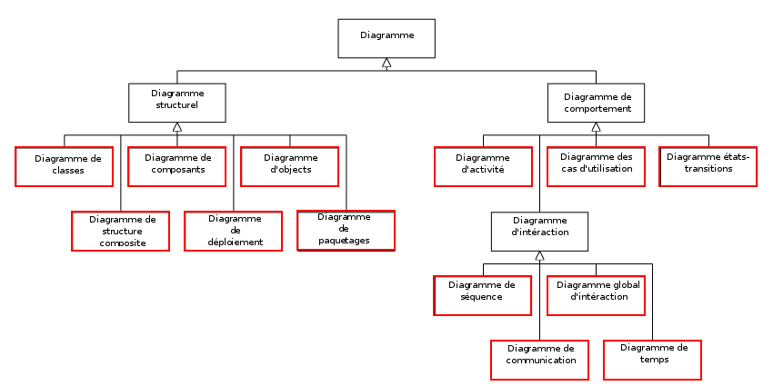
Rappel Les 13 diagrammes UML

Slide 6
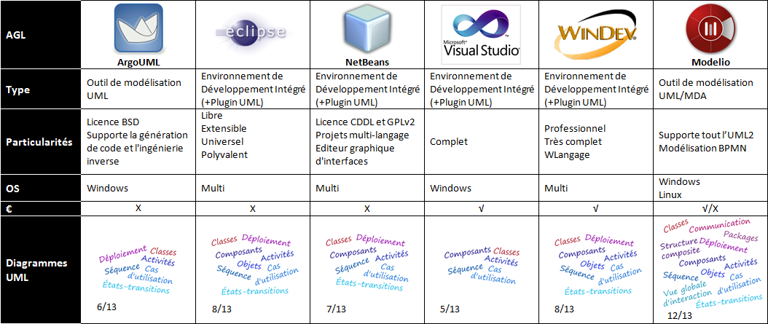
Quelques AGL

Slide 7
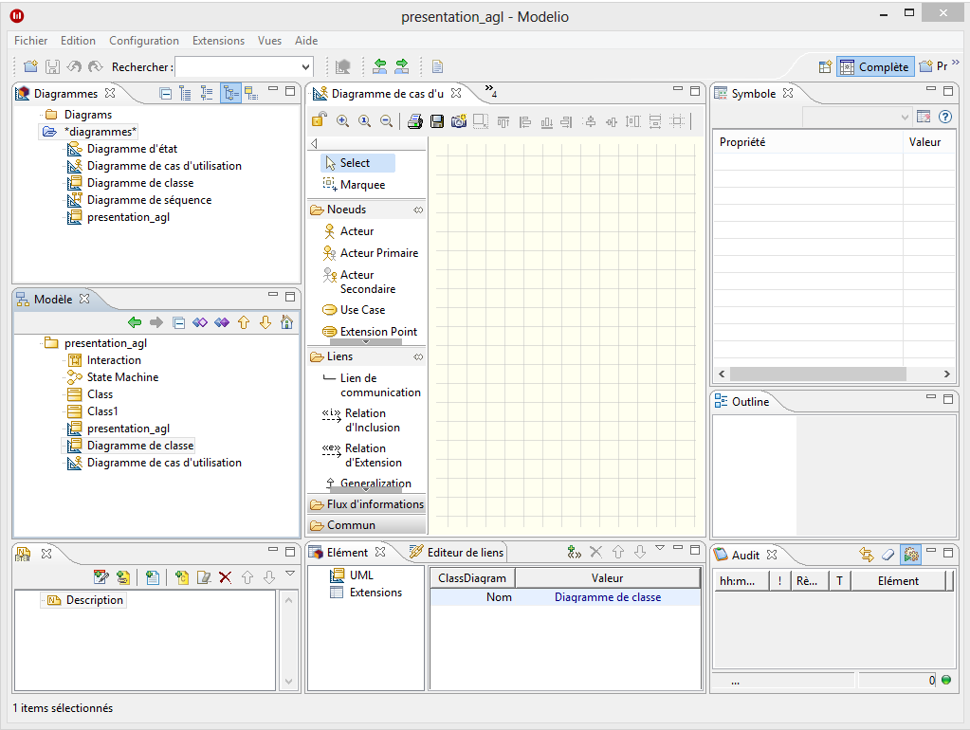
Un AGL : Modelio
Version libre (GPL) et gratuite de Modelio
Support complet de la norme UML 2.3 (sauf diagrammes de temps)
Interface Eclipse RCP
Notes:
Modelio est un AGL possédant une version libre, gratuite et assez complète.
Il permet de réaliser l’essentiel des diagrammes UML2.

Slide 8
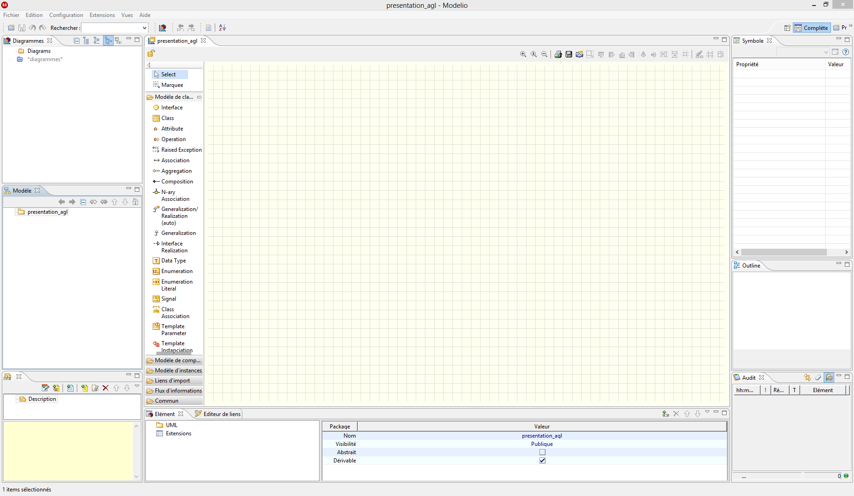
Modelio : l’interface
2
8
1
3
7
4
5
6
Notes:
Modelio est un logiciel libre basé sur le socle Eclipse RCP, il dispose donc d’une interface facilement reconnaissable car utilisée par de nombreux logiciels (Eclipse par exemple)
Il dispose d’une interface modulable selon les types de diagrammes choisis et le choix de l’utilisateur,
Sur la capture l’interface est divisée en blocs dont voici le détail:
1- zone de travail, affichage du diagramme en cours. Le menu de gauche contient toutes les options disponibles pour le diagramme.
2- arborescence du modèle en cours représentant tous les diagrammes du modèle.
3- arborescence du modèle pour pouvoir le visualiser, le parcourir et l’éditer.
4- ajout de notes et de descriptions au projet
5- formulaires des options ou des modifications à ajouter à un élément que l’on a sélectionné
6- résultats de l'audit Modelio.
7- « outline », vue d’ensemble miniature du diagramme.
8- visualisation et édition des propriétés graphiques des diagrammes.

Slide 9
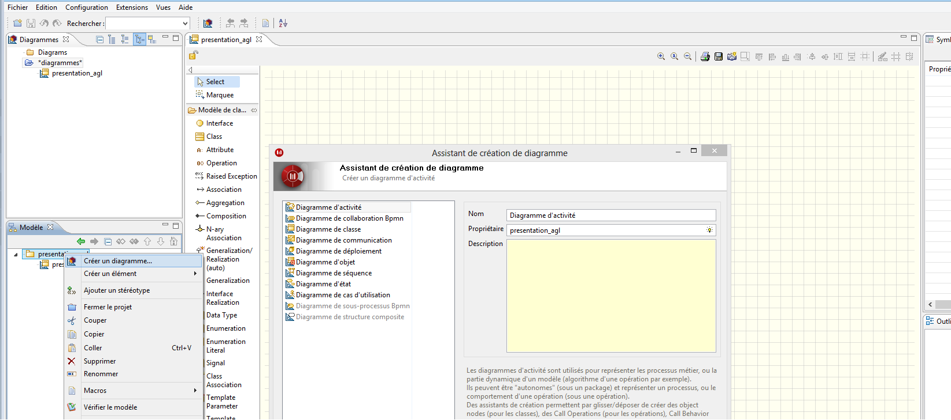
Créer un diagramme
Notes:
Pour créer un diagramme il suffit de faire un clic droit sur le nom du modèle et de sélectionner « Créer un diagramme »
Le menu montre alors tous les diagrammes disponibles. Il suffit alors de sélectionner le bon, de le nommer et de cliquer sur Valider.

Slide 10
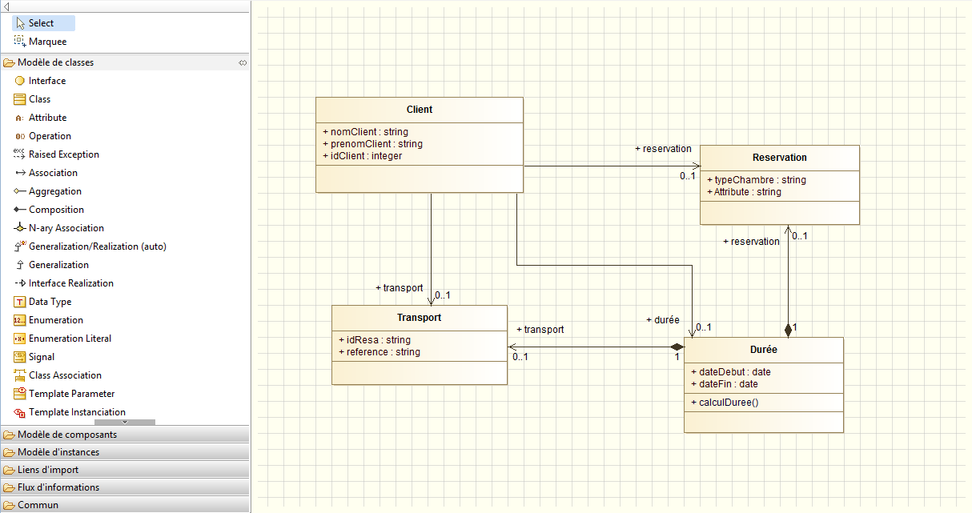
Les diagrammes de classe
Notes:
Exemple de diagramme de classe servant à représenter les classes et les interfaces ainsi que leurs relations (ex: héritage). Modelio permet de représenter tout type de relations comme les associations, les compositions…
Il permet de plus d’associer à chaque classe les méthodes et les attributs qui lui correspondent, de façon précise.
Il suffit de créer les classes en sélectionnant « Class » puis d’y ajouter des méthodes et des attributs en cliquant sur « Attribute » ou « Operation » puis en sélectionnant la classe.
On ajoute les relations entre les tables en sélectionnant la relation souhaitée, par exemple « Association », puis en sélectionnant la première classe puis la deuxième.

Slide 11
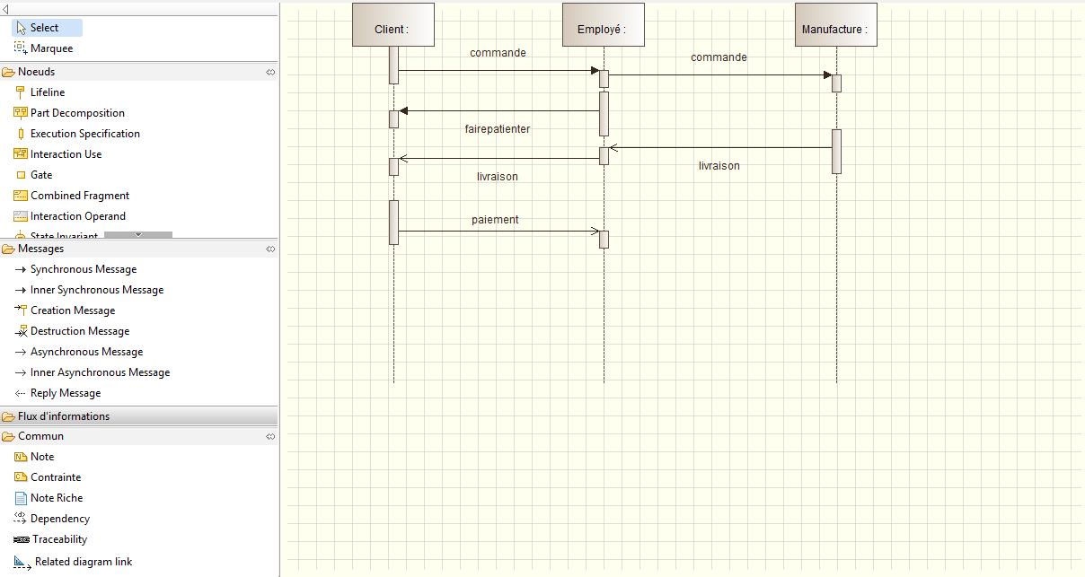
Les diagrammes de séquence
Notes:
Exemple de diagramme de séquence servant à représenter chronologiquement les interactions entre les acteurs.
Modelio permet de définir les acteurs en cliquant sur « Lifeline » puis en saisissant un nom. Une fois tous les acteurs saisis on peut saisir les interactions.
Modelio est un des rares AGL a prendre en compte tous les types de message qu’ils soient synchrone ou asynchrone, de création, de réception ou encore de réponse.
Et il prend aussi en compte les durées de vie (« Execution specification»).

Slide 12
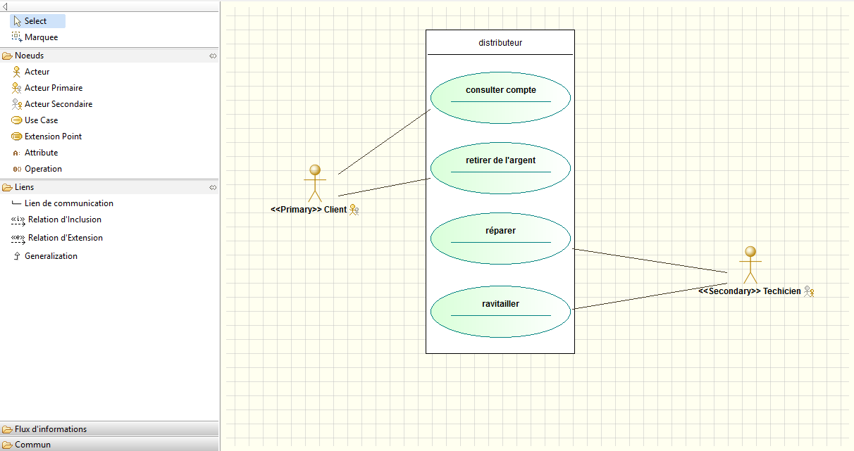
Les diagrammes de cas d’utilisation
Notes:
Exemple de diagramme de cas d’utilisation représentant les utilisateurs (humain ou machine) et leurs interactions par rapport au système.
Modelio permet de créer des acteurs de 3 types différents: les acteurs, les acteurs principaux et les acteurs secondaires.
Il permet de plus de créer des systèmes (dans notre exemple le distributeur),
Lors de la création du premier cas d’utilisation « Use case », Modelio propose la création du système associé.
Les cas d’utilisation suivant font parti du même système.
Ensuite on crée les liaisons entre les utilisateurs et le système en sélectionnant le type de liens souhaité dans l’onglet « Liens »,

